Slide 1
EIGENVALUES DAN EIGENVECTORS
Aljabar Linear untuk Teknik
Mahasiswa Tahun Pertama

Slide 2
Definisi: Eigenvalues dan Eigenvectors
• Diberikan matriks A (n × n), vektor non-zero v disebut EIGENVECTOR jika:
A·v = λ·v
• λ (lambda) disebut EIGENVALUE (nilai eigen)
• Interpretasi: Ketika A mengalikan v, hasilnya adalah v yang di-skala oleh λ
- Jika λ > 1: v diperbesar
- Jika 0 < λ < 1: v diperkecil
- Jika λ < 0: v terbalik arah

Slide 3
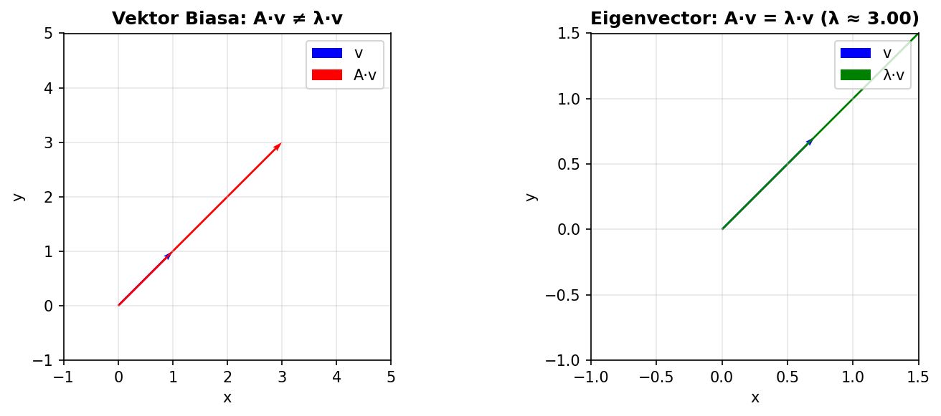
Ilustrasi Geometri: Eigenvector

Slide 4
Aplikasi Real-World
1. ANALISIS STRUKTUR (Structural Analysis)
Menentukan frekuensi natural getaran bangunan/jembatan
2. COMPUTER GRAPHICS
Transformasi 3D, rotasi, skalasi objek
3. MACHINE LEARNING
Principal Component Analysis (PCA) untuk reduksi dimensi
4. SISTEM DINAMIS
Analisis stabilitas sistem kontrol
5. FISIKA KUANTUM
Energi partikel dalam mekanika kuantum

Slide 5
Langkah Menghitung Eigenvalues
LANGKAH 1: Bentuk persamaan karakteristik
det(A - λI) = 0
Dimana:
• A adalah matriks (n × n)
• λ adalah eigenvalue (yang dicari)
• I adalah matriks identitas
LANGKAH 2: Hitung determinan
Selesaikan det(A - λI) = 0
LANGKAH 3: Dapatkan polinomial karakteristik
Polynomial degree n dengan akar-akarnya adalah eigenvalues

Slide 6
Langkah Menghitung Eigenvectors
LANGKAH 1: Untuk setiap eigenvalue λ
LANGKAH 2: Selesaikan sistem persamaan linear homogen
(A - λI)·v = 0
Dimana v adalah eigenvector yang dicari
LANGKAH 3: Cari basis dari null space (A - λI)
LANGKAH 4: Setiap vektor non-zero dari solusi adalah eigenvector
yang bersesuaian dengan eigenvalue λ

Slide 7
Contoh Soal 1: Matriks 2×2 (Mudah)
Diberikan matriks A = [3 1]
[1 3]
Carilah eigenvalues dari matriks A!

Slide 8
Solusi Contoh 1 - Langkah 1: Bentuk Persamaan Karakteristik
det(A - λI) = 0
A - λI = [3-λ 1 ]
[ 1 3-λ ]
det(A - λI) = (3-λ)(3-λ) - 1·1
= (3-λ)² - 1
= 9 - 6λ + λ² - 1
= λ² - 6λ + 8

Slide 9
Solusi Contoh 1 - Langkah 2: Selesaikan Persamaan
λ² - 6λ + 8 = 0
Faktorisasi:
(λ - 2)(λ - 4) = 0
Jadi: λ₁ = 2 dan λ₂ = 4
✓ EIGENVALUES dari matriks A adalah 2 dan 4

Slide 10
Contoh Soal 2: Cari Eigenvector untuk Contoh 1
Untuk matriks A = [3 1] dengan eigenvalues λ₁ = 2, λ₂ = 4
[1 3]
Carilah eigenvector yang bersesuaian dengan setiap eigenvalue!

Slide 11
Solusi Contoh 2 - Eigenvector untuk λ₁ = 2
Selesaikan: (A - 2I)v = 0
(A - 2I) = [3-2 1 ] = [1 1]
[ 1 3-2] [1 1]
[1 1][v₁] [0]
[1 1][v₂] = [0]
Persamaan: v₁ + v₂ = 0 → v₂ = -v₁
Pilih v₁ = 1, maka v₂ = -1
✓ Eigenvector untuk λ₁ = 2: v₁ = [ 1 ]
[-1]

Slide 12
Solusi Contoh 2 - Eigenvector untuk λ₂ = 4
Selesaikan: (A - 4I)v = 0
(A - 4I) = [3-4 1 ] = [-1 1]
[ 1 3-4] [ 1 -1]
[-1 1][v₁] [0]
[ 1 -1][v₂] = [0]
Persamaan: -v₁ + v₂ = 0 → v₂ = v₁
Pilih v₁ = 1, maka v₂ = 1
✓ Eigenvector untuk λ₂ = 4: v₂ = [1]
[1]

Slide 13
Verifikasi Hasil
Cek untuk λ₁ = 2, v₁ = [1, -1]ᵀ:
A·v₁ = [3 1][1 ] = [3-1 ] = [ 2 ] = 2[1 ] ✓
[1 3][-1] [1-3] [-2] [-1]
Cek untuk λ₂ = 4, v₂ = [1, 1]ᵀ:
A·v₂ = [3 1][1] = [3+1] = [4] = 4[1] ✓
[1 3][1] [1+3] [4] [1]
✓ Hasil terverifikasi benar!

Slide 14
Contoh Soal 3: Matriks 3×3 (Tingkat Sedang)
Diberikan matriks A = [ 2 -1 0]
[-1 2 -1]
[ 0 -1 2]
Carilah satu eigenvalue dari matriks A!

Slide 15
Solusi Contoh 3: Bentuk Persamaan Karakteristik
det(A - λI) = 0
det([2-λ -1 0 ])
[-1 2-λ -1 ])
[ 0 -1 2-λ ])
Ekspansi sepanjang baris pertama:
= (2-λ)·det([2-λ -1]) - (-1)·det([-1 -1])
[ -1 2-λ] [ 0 2-λ]
= (2-λ)[(2-λ)² - 1] + 1[-(2-λ)]
= (2-λ)³ - (2-λ) - (2-λ)
= (2-λ)³ - 2(2-λ)

Slide 16
Solusi Contoh 3 - Lanjutan
(2-λ)³ - 2(2-λ) = 0
Faktorisasi: (2-λ)[(2-λ)² - 2] = 0
Solusi:
1) 2-λ = 0 → λ₁ = 2
2) (2-λ)² - 2 = 0
(2-λ)² = 2
2-λ = ±√2
λ₂ = 2-√2 ≈ 0.586
λ₃ = 2+√2 ≈ 3.414
✓ Eigenvalues: 2, 2-√2, 2+√2

Slide 17
Ringkasan: Proses Menghitung Eigenvalues dan Eigenvectors
1. CARI EIGENVALUES:
• Bentuk det(A - λI) = 0
• Selesaikan polinomial karakteristik
2. UNTUK SETIAP EIGENVALUE λᵢ:
• Bentuk matriks (A - λᵢI)
• Selesaikan (A - λᵢI)v = 0
• Eigenvector adalah solusi non-zero
3. VERIFIKASI:
• Cek: Av = λv untuk setiap pasangan

Slide 18
PENUGASAN RUMAH (Homework)
SOAL 1: Matriks 2×2
Diberikan A = [4 2]
[2 1]
a) Carilah eigenvalues dari matriks A
b) Carilah eigenvector untuk setiap eigenvalue
c) Verifikasi hasil Anda (buktikan Av = λv)

Slide 19
PENUGASAN RUMAH (Lanjutan)
SOAL 2: Aplikasi Real-World
Sistem pegas dengan matrik stiffness A = [6 -2]
[-2 4]
Eigenvalues dari matriks ini mewakili frekuensi natural kuadrat (ω²)
dari sistem getaran dua derajat kebebasan.
a) Tentukan eigenvalues
b) Hitung frekuensi natural: f = √λ/(2π)
c) Interpretasikan hasil fisiknya

Slide 20
PENUGASAN RUMAH (Lanjutan)
SOAL 3: Matriks 3×3
Diberikan A = [3 0 1]
[0 2 0]
[1 0 3]
a) Carilah semua eigenvalues
b) Carilah eigenvector untuk λ = 2
c) Berapa dimensi eigenspace untuk λ = 2?

Slide 21
Kesimpulan
Eigenvalues dan Eigenvectors adalah konsep fundamental
yang penting dalam matematika terapan dan teknik

Slide 22
Referensi dan Sumber Belajar
1. Lay, D. C. (2016). Linear Algebra and Its Applications
Pearson Education
2. Strang, G. (2009). Introduction to Linear Algebra
Wellesley-Cambridge Press
3. 3Blue1Brown - Essence of Linear Algebra (YouTube)
Channel: 3Blue1Brown
4. Khan Academy - Linear Algebra
https://www.khanacademy.org/math/linear-algebra
Instruktur: [Nama Dosen]
Kampus: [Universitas/Institusi]

